Slide 1
Четвер – 14 вересня

Slide 2
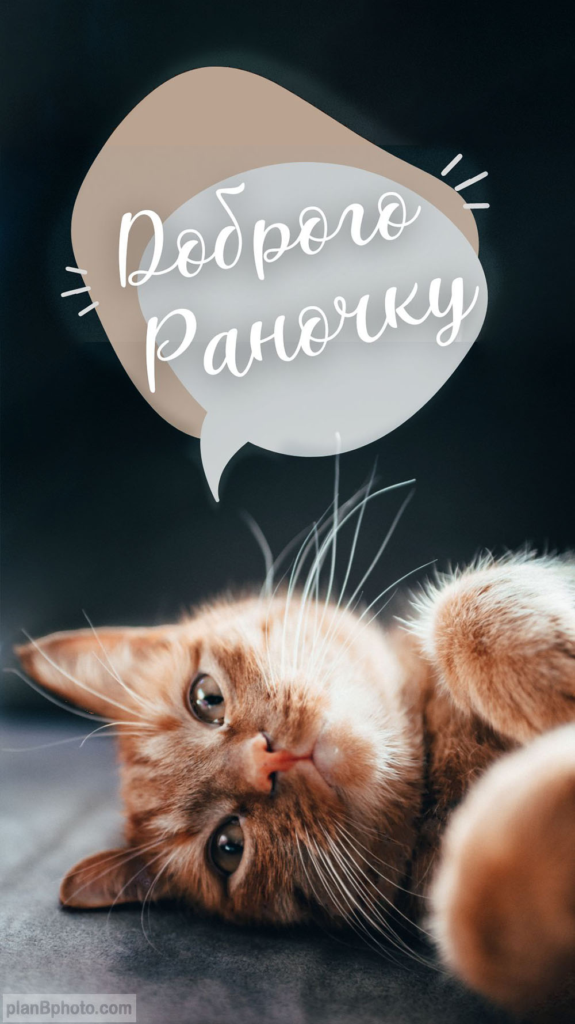

Slide 3
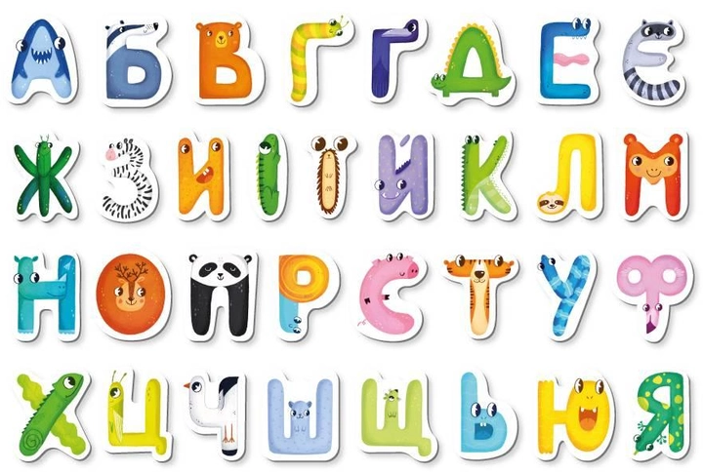

Slide 4
Тема тижня:

Slide 5
Тема дня:
Як
зберегти дружбу?

Slide 6
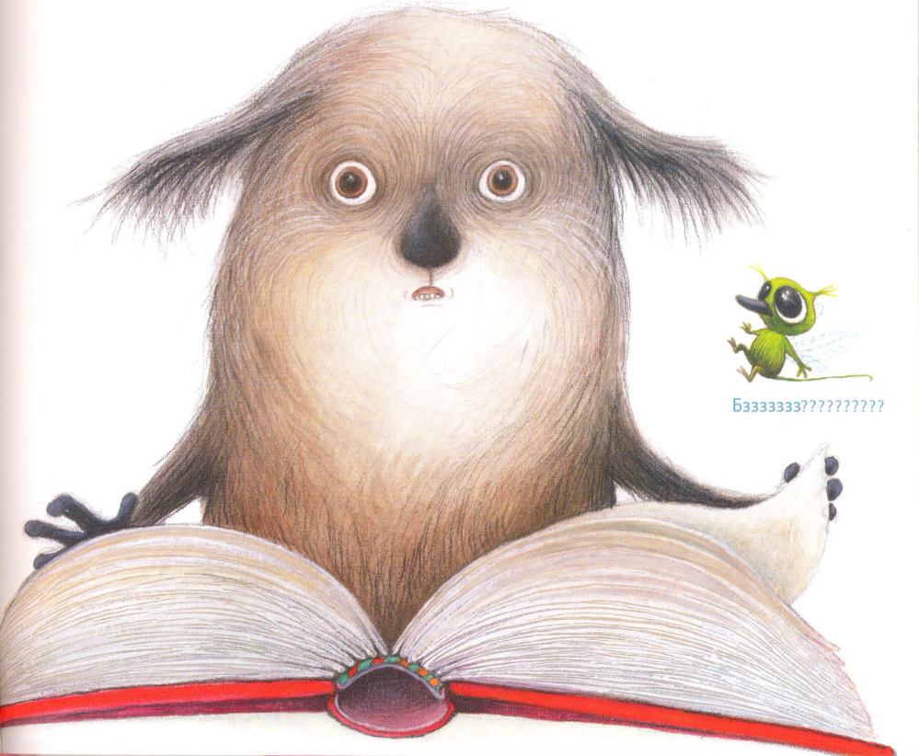

Slide 7
Самушок і її правила дружби

Slide 8
Обмін інформацією
Ми не тварини, а люди, тому маємо укласти свої правила. Однак частина цих правил нам теж підходить.
Які з них?
Полічіть всі правила й визначте, скільки правил ми можемо застосовувати в нашому житті.
Які правила дружби ви б запропонували до спільного переліку?

Slide 9
Проблемні ситуації

Slide 10
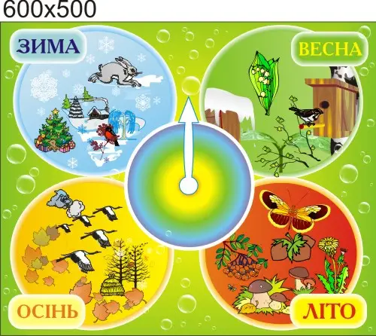
Новини дня
Пора року

Slide 11
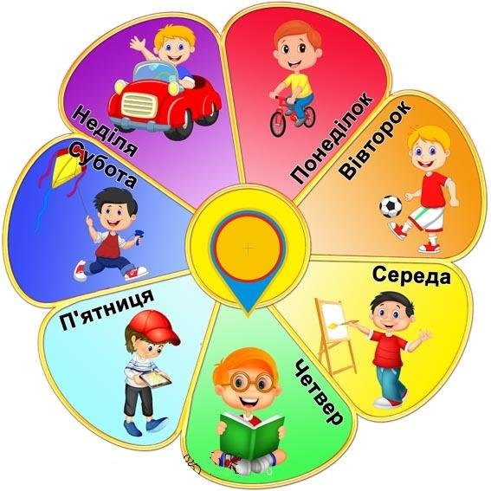
Новини дня
День тижня

Slide 12
Новини дня
Число,
місяць

Slide 13
Новини дня
Стан неба:
Ясно
Хмарно
Похмуро

Slide 14
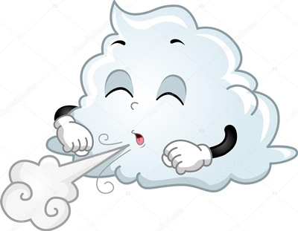
Новини дня
Сила вітру:
Тихо
Легкий
Помірний
Сильний

Slide 15
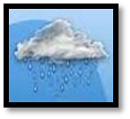
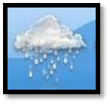
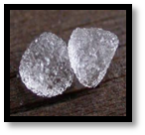
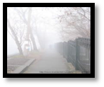
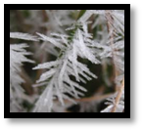
Новини дня
Опади:
Дощ
Сніг
Град
Туман
Іній

Slide 16
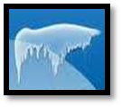
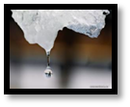
Новини дня
Інші явища:
Блискавка
Веселка
Ожеледиця
Відлига

